Slide 1
Особливості репродукції людини у зв'язку з її біосоціальною сутністю. Репродуктивне здоров я.

Slide 2
РЕПРОДУКЦІЯ ЛЮДИНИ — біологічна здатність людини відтворювати собі подібних, що відбувається із визначальним впливом соціальних умов
Прояв | Біологічне | Соціальне
Статеве розмноження | Біологічна потреба | Соціальна потреба
Стать | Чоловіча, жіноча | Гендерна
Статева поведінка | Статева зрілість | Соціальна зрілість
Запліднення | Зачаття | Ознака готовності створення сім’ї
Вагітність | Виношування плоду | Декретна відпустка
Пологи | Тривають до 20 годин

Slide 3
Репродуктивне здоров’я — це стан повного фізичного, психічного й соціального благополуччя, а не просто відсутність захворювань, що стосуються репродуктивної системи, її функцій і процесів

Slide 4
Репродуктивна медицина — це галузь медицини, яка займається відновленням репродуктивного здоров’я та вирішенням проблем народження дітей і планування сім'ї

Slide 5
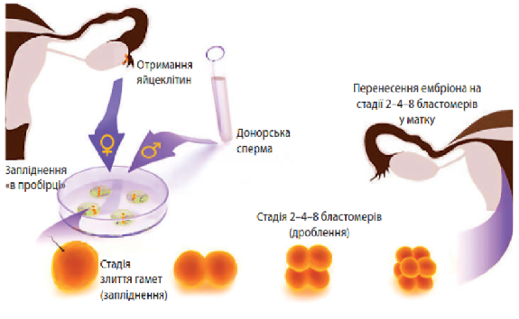
Екстракорпоральне запліднення

Slide 6
Репродуктивне здоров'я

Slide 7
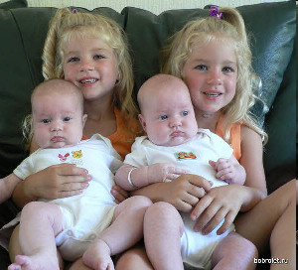
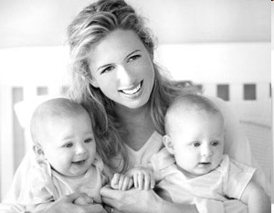
Іноді в ході розмноження виникає не зовсім звична ситуація — у родині з'являються нащадки, генетично зовсім однакові.
Це близнюки однакової статі, які мають однаковий набір генів.
У цьому разі природа пожертвувала мінливістю, воліючи збільшити кількість нащадків.
Збереження біологічних особливостей людини забезпечується за допомогою передачі генетичної інформації.
Успадкування соціальних особливостей пов'язане з передачею колективного досвіду, освоєнням культури, виробленої людством у ході соціального розвитку.
Зазвичай близнюки дуже дружні
й добре розуміють одне одного
Близнюки в родині — це подвійна радість і подвійні турботи

Slide 8
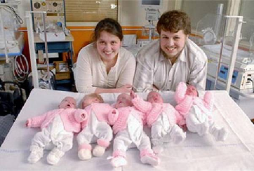
Зверніть увагу!
Залишення нащадків для кожної
конкретної людини є не тільки біологічним, але й соціально-економічним завданням. Дитину необхідно не просто народити, але й виховати як особистість. Окрім того, згідно із Конституцією України, батьки зобов'язані утримувати своїх дітей до їхнього повноліття.

Slide 9
Значення сім'ї.
Соціальне виховання людини починається в родині.
Слово «сім'я» походить від кореня «сім», що означає «насінина» й «продовження роду», тобто народження й виховання дітей, що с основним призначенням створення сім'ї. Іноді це слово поділяють на «сім» та «я», вказуючи на те, що діти є продовженням своїх батьків. Сім'я відіграє величезну роль у житті як окремої особистості, так і всього суспільства, тому суспільство зацікавлене в міцній, духовно й морильно здоровій сім'ї.
Дитина як особистість
виховується в сім'ї

Slide 10
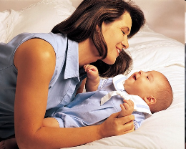
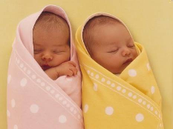
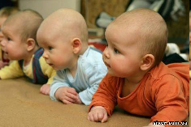
Репродуктивне здоров'я молоді.
Репродуктивне здоров'я — це стан повного фізичного, психічного й соціального благополуччя, що забезпечує здатність відтворити здорове потомство.
Важливо берегти репродуктивне здоров'я. Ранній початок статевого життя, погана поінформованість про методи контрацепції, небажані вагітності — усе це завдає непоправної шкоди здоров'ю, зокрема й репродуктивному.
Цивілізоване суспільство приділяє увагу охороні материнства й дитинства
Радість батьківства

Slide 11
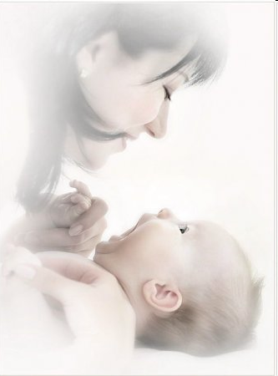
Готовність до статевого життя тісно пов'язана з відповідальністю за свої вчинки, соціальною й економічною самостійністю. Репродуктивне здоров'я молоді багато в чому залежить від її власної грамотності, розуміння особливостей перебігу процесів фізичного, психічного й соціального дорослішання.

Slide 12
Домашнє завдання:
Скласти конспект письмово.
Дайте розгорнуту відповідь на запитання:
1. Наведіть приклади біологічних особливостей репродукції людини.
2. У чому біосоціальна сутність репродукції людини?
3. Які сучасні можливості та перспективи репродуктивної медицини?

